Slide 1


Slide 2

Quem somos
Processos e Andamento do Projeto
Recursos
Finalidade

Slide 3
Quem Somos
Somos um time de suporte tecnológico que busca aperfeiçoar e desenvolver projetos de softwares priorizando a acessibilidade ao cliente.
Nossa missão se baseia em permitir às pessoas e às empresas a concretização do seu potencial.

Slide 4
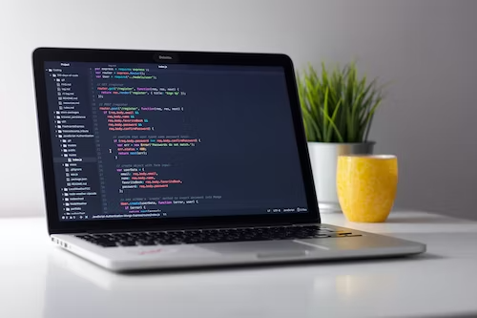
Processos e Andamento do Projeto
O intuito principal do nosso projeto é oferecer uma plataforma digital para facilitar o acesso daqueles que querem adquirir os produtos do nosso cliente, Silvas Hortifruti.

Slide 5
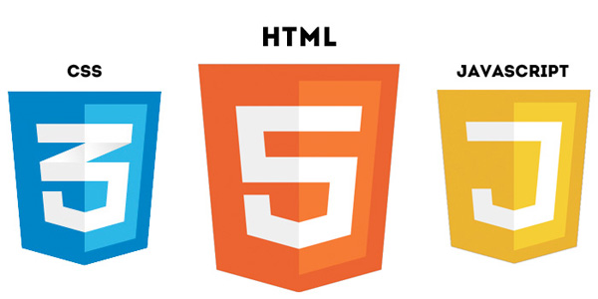
Recursos
Para fazermos esse projetos utilizamos os seguintes recursos:

Slide 6

Finalidades
Recursos usados em HTML:
Utilização das tags semânticas do HTML como <body>, <header>, <nav>,<ul>,<li>,<main> e <footer>;
Criação de formulário usando a tag <form>, <fieldset>, <legend>, <textarea> e inserção dos inputs do tipo “text” e “email”.

Slide 7

Finalidades
Organização do layout através do conceito de Box Model do CSS usando como recurso alteração de "margin" e "padding“;
Estilização de propriedades do CSS como background e border-radius;
Utilização de transformações (transform) e transições (transitions) no CSS;
Uso de unidades flexiveis como "%" e "rem“ ;
Adaptação do layout da pagina, através do media queries, ajustando-o para o tamanho de tela exibido.
Uso de animações no CSS com propriedade animation , usando @keyframes para definir as regras das nossas animações.

Slide 8

Finalidades
A funcionalidade carrinho consiste em três Arrays (preco_itens, quantidade_itens e total_itens ;
preco_itens: Ela contém o valor de cada item

